Slide 1


Slide 2


Slide 3

«Серебряные» волонтёры -

Slide 4
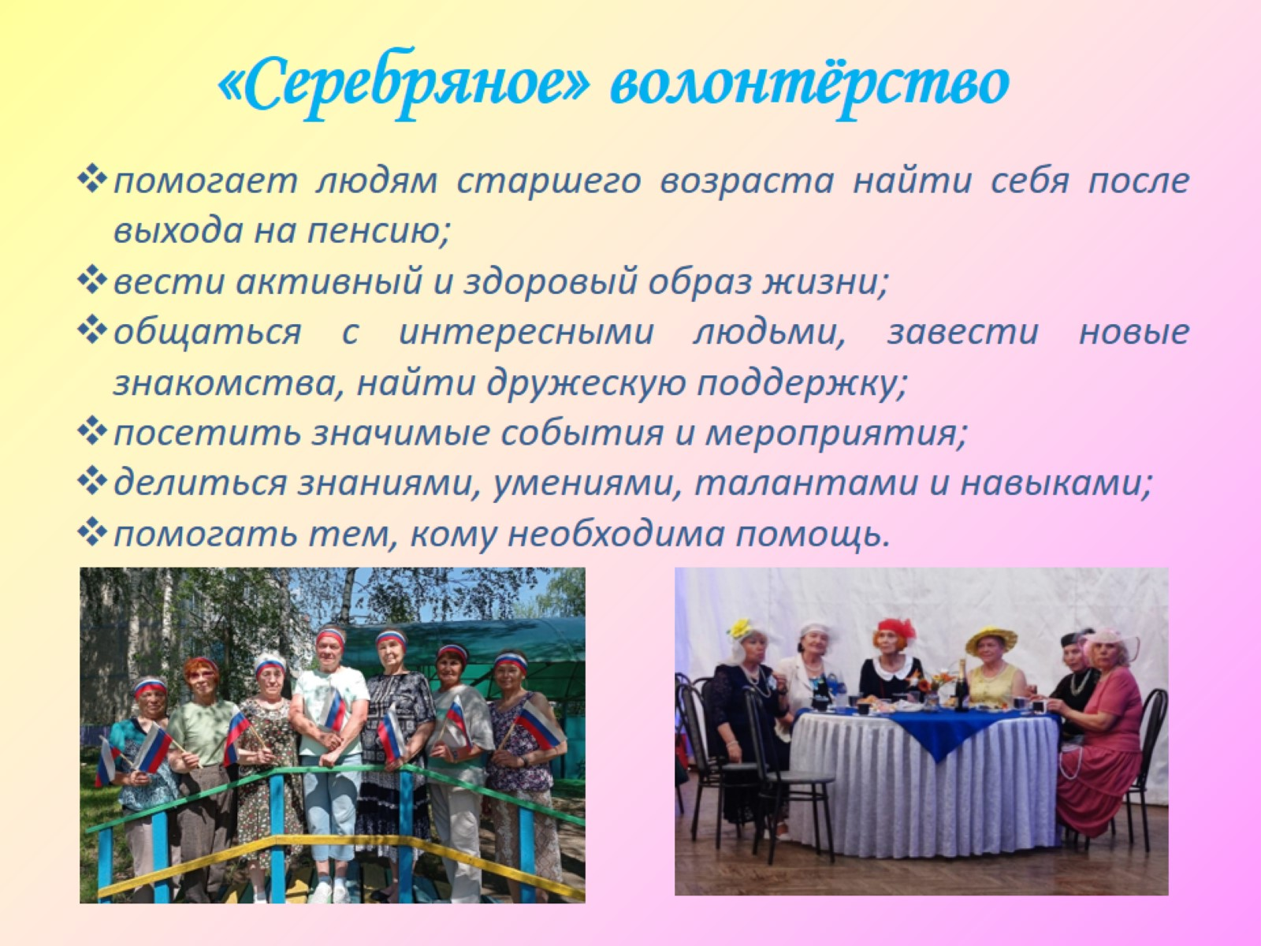
«Серебряное» волонтёрство

Slide 5
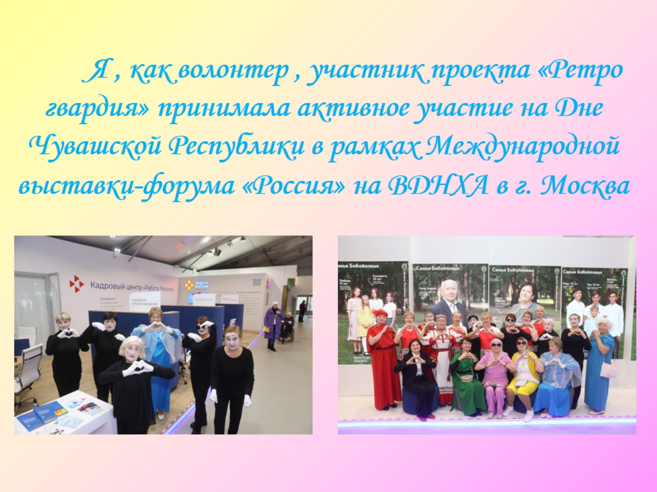
Я , как волонтер , участник проекта «Ретро гвардия» принимала активное участие на Дне Чувашской Республики в рамках Международной выставки-форума «Россия» на ВДНХА в г. Москва

Slide 6
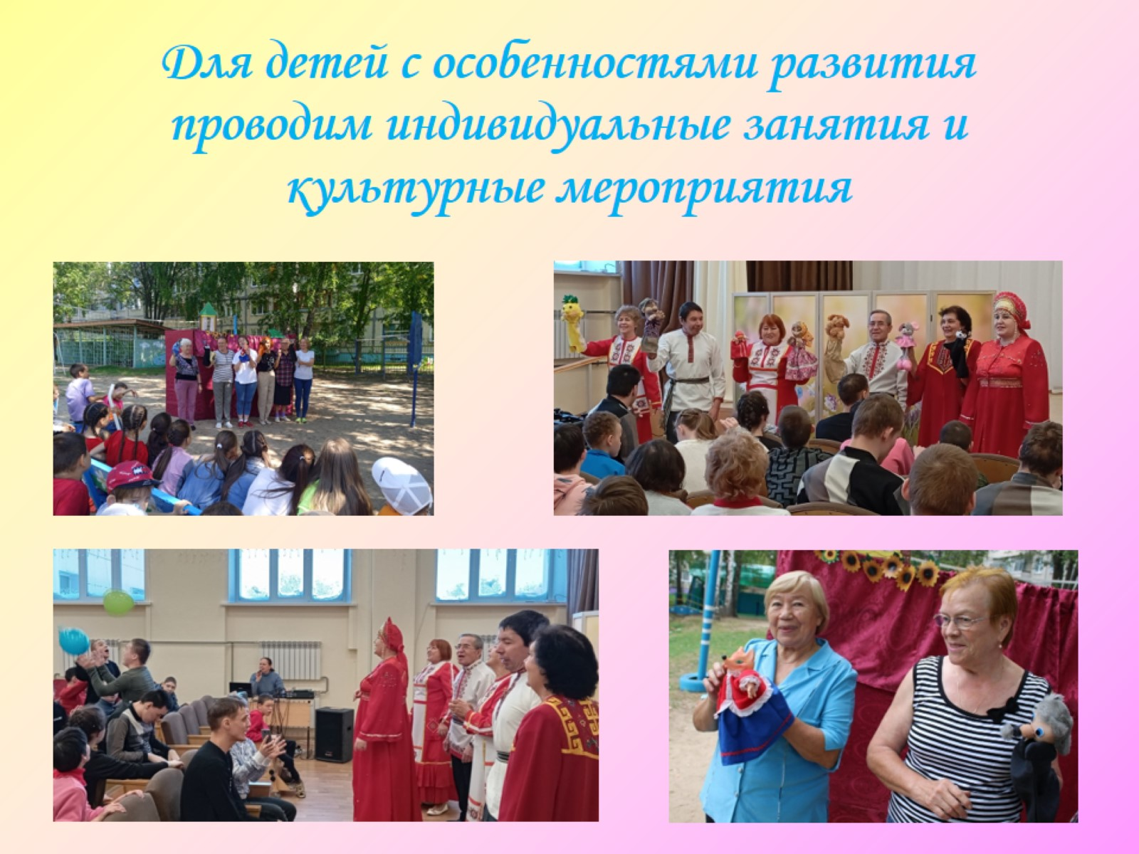
Для детей с особенностями развития проводим индивидуальные занятия и культурные мероприятия

Slide 7
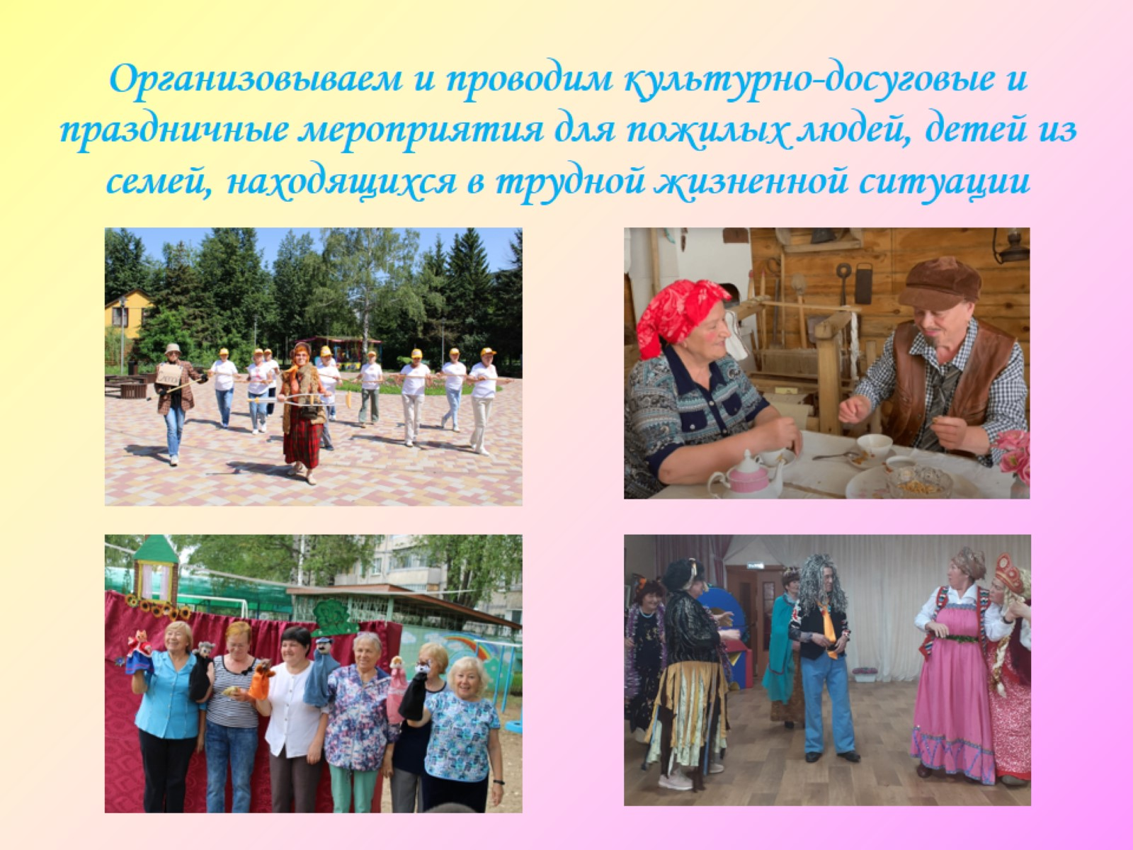
Организовываем и проводим культурно-досуговые и праздничные мероприятия для пожилых людей, детей из семей, находящихся в трудной жизненной ситуации

Slide 8
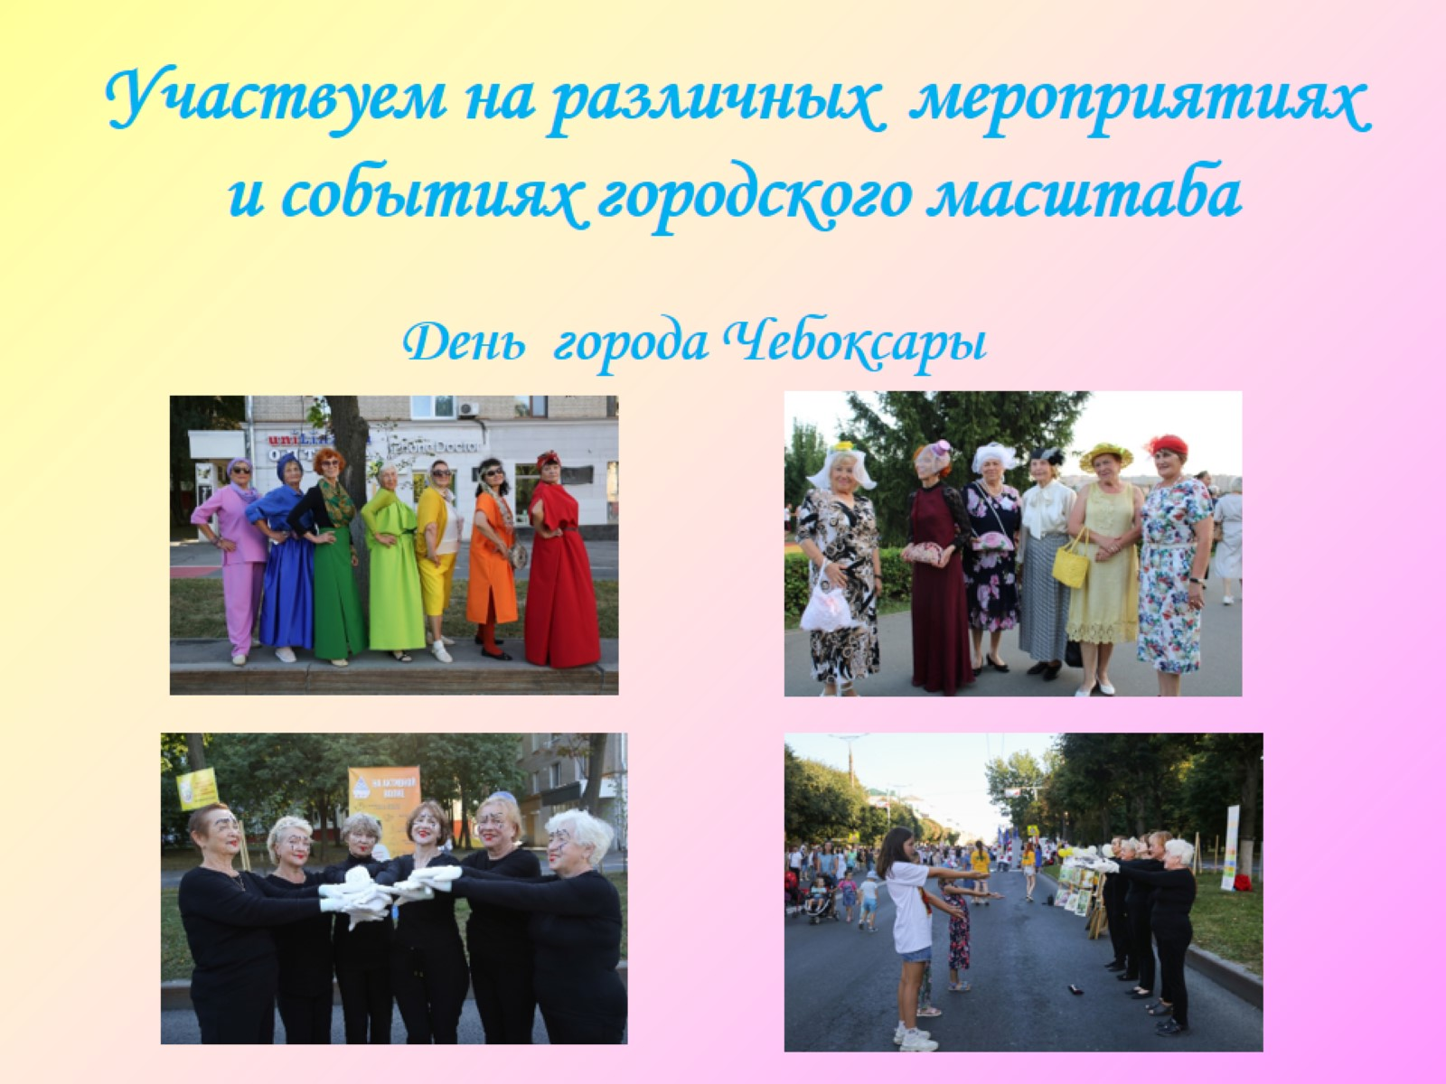

Slide 9
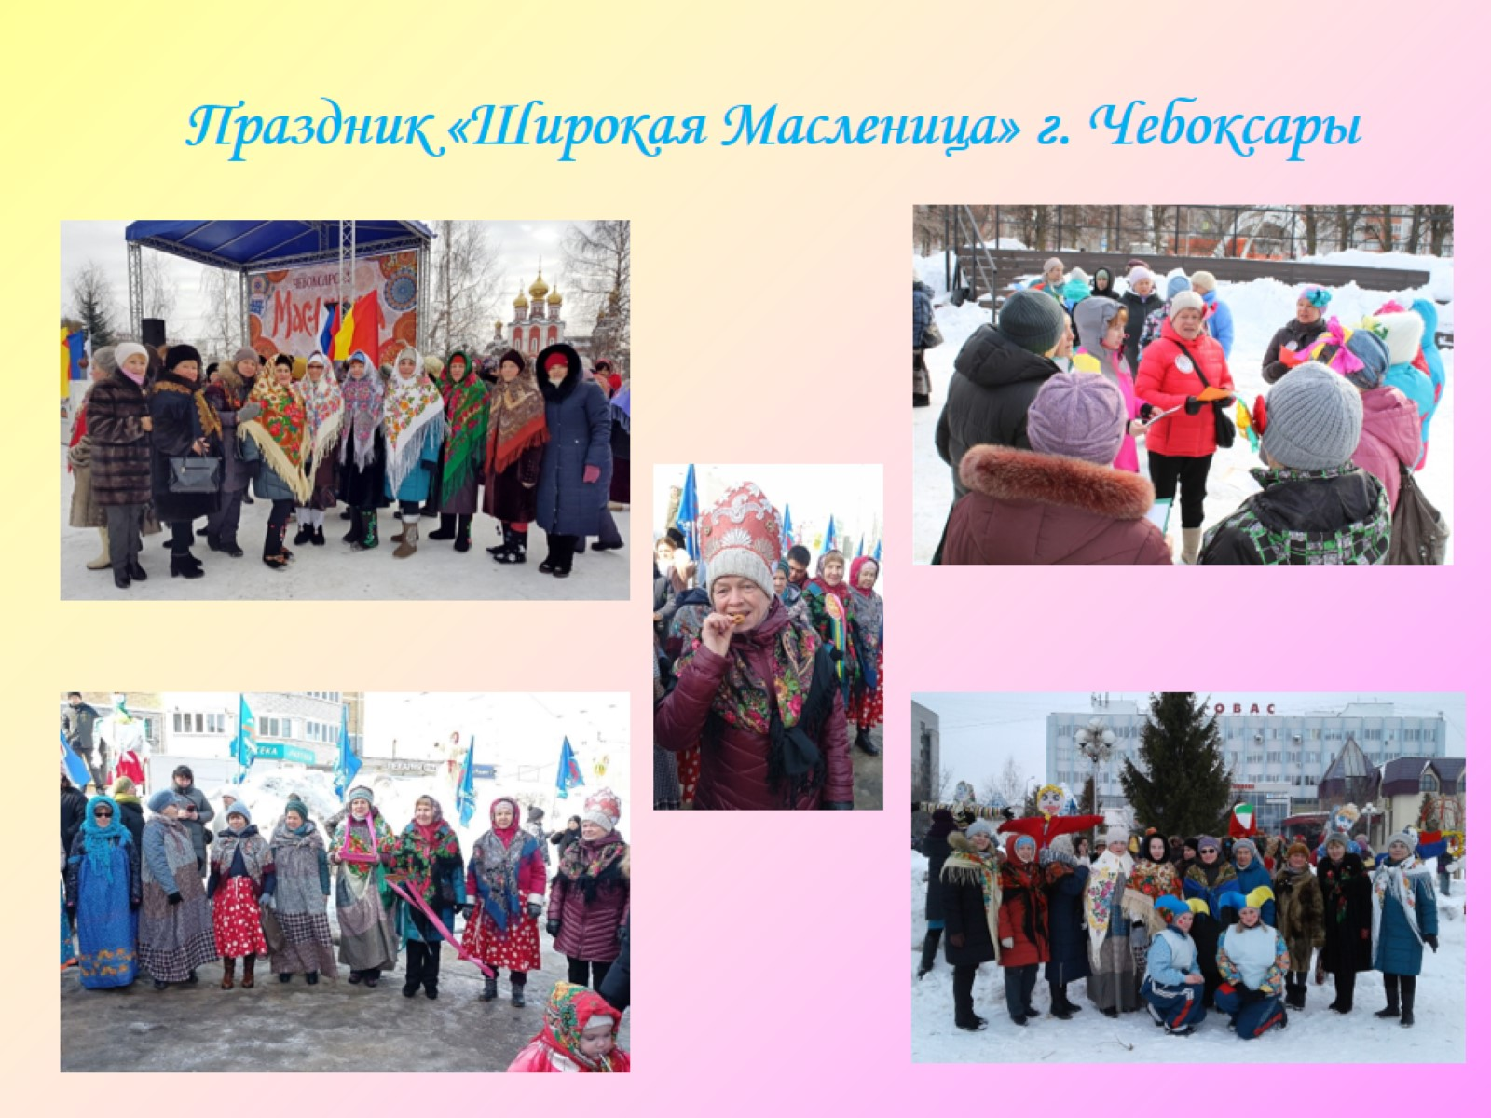

Slide 10
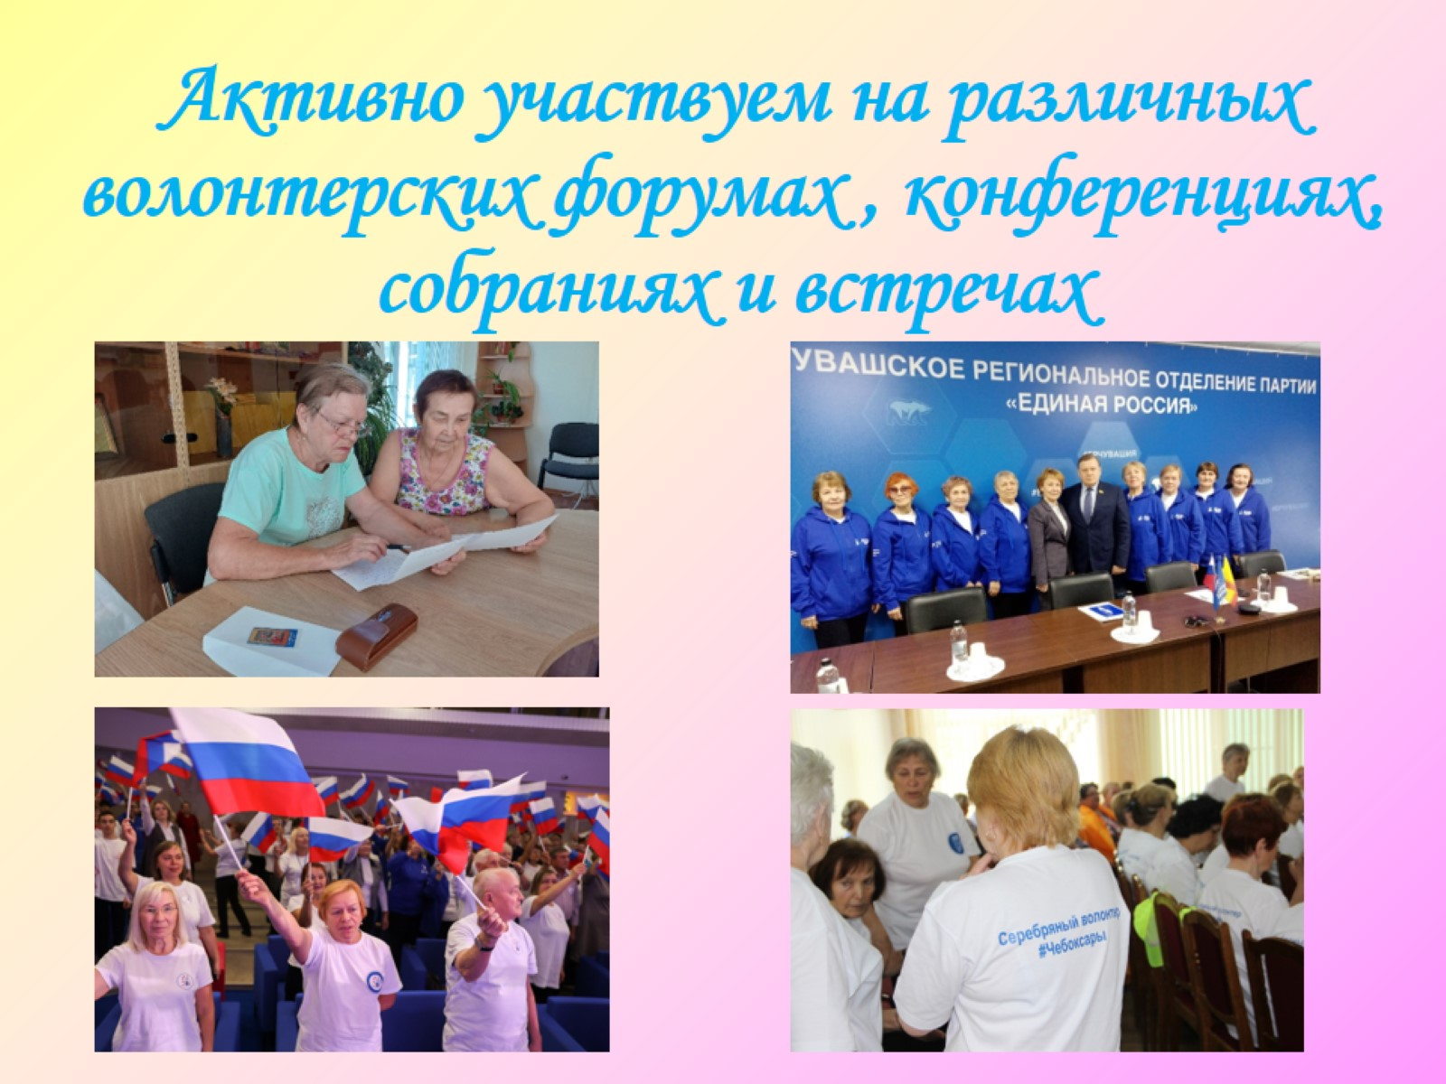
Активно участвуем на различных волонтерских форумах , конференциях, собраниях и встречах

Slide 11
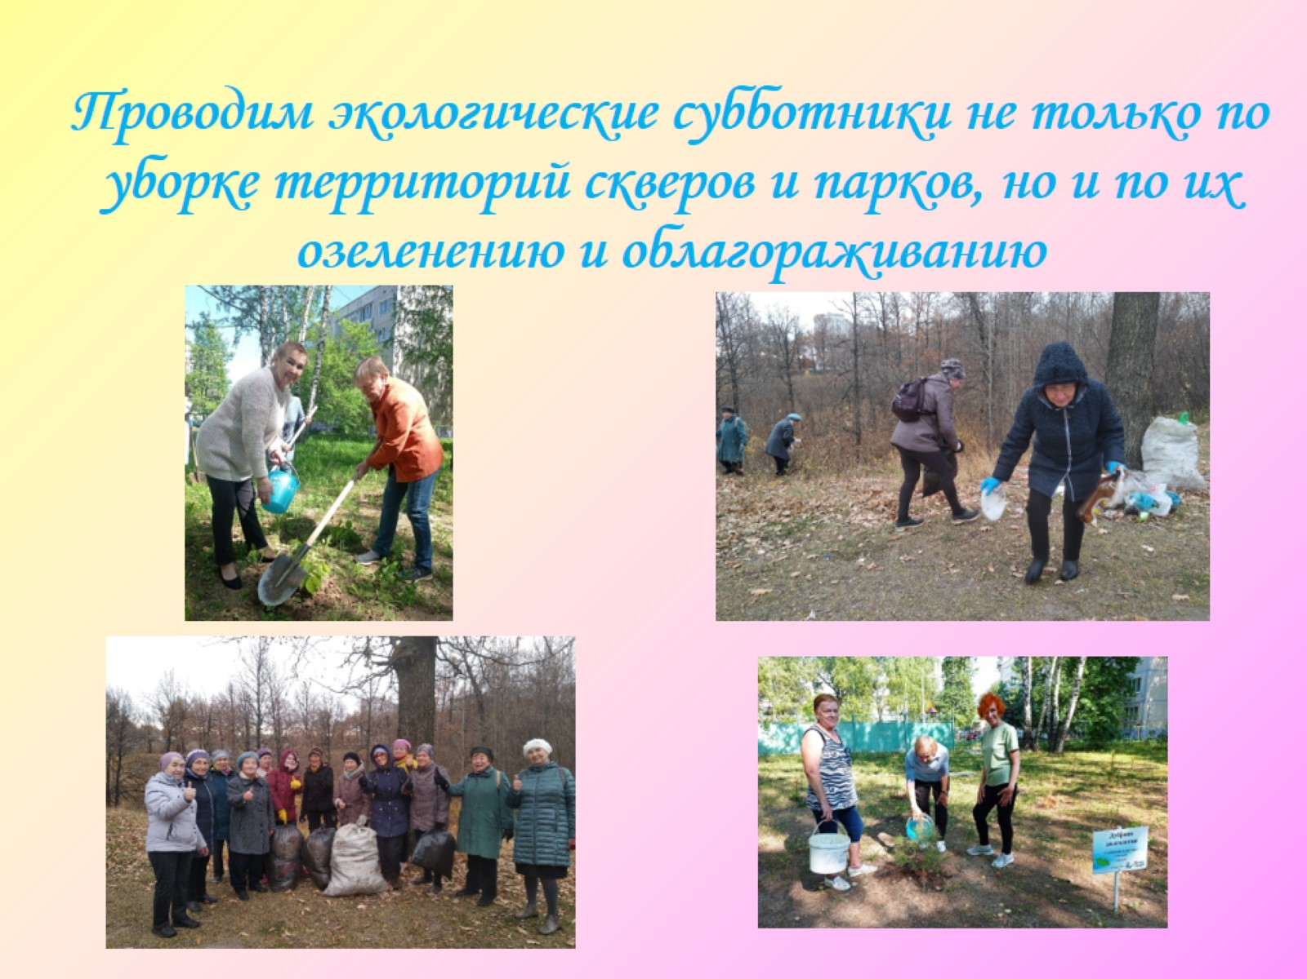
Проводим экологические субботники не только по уборке территорий скверов и парков, но и по их озеленению и облагораживанию

Slide 12
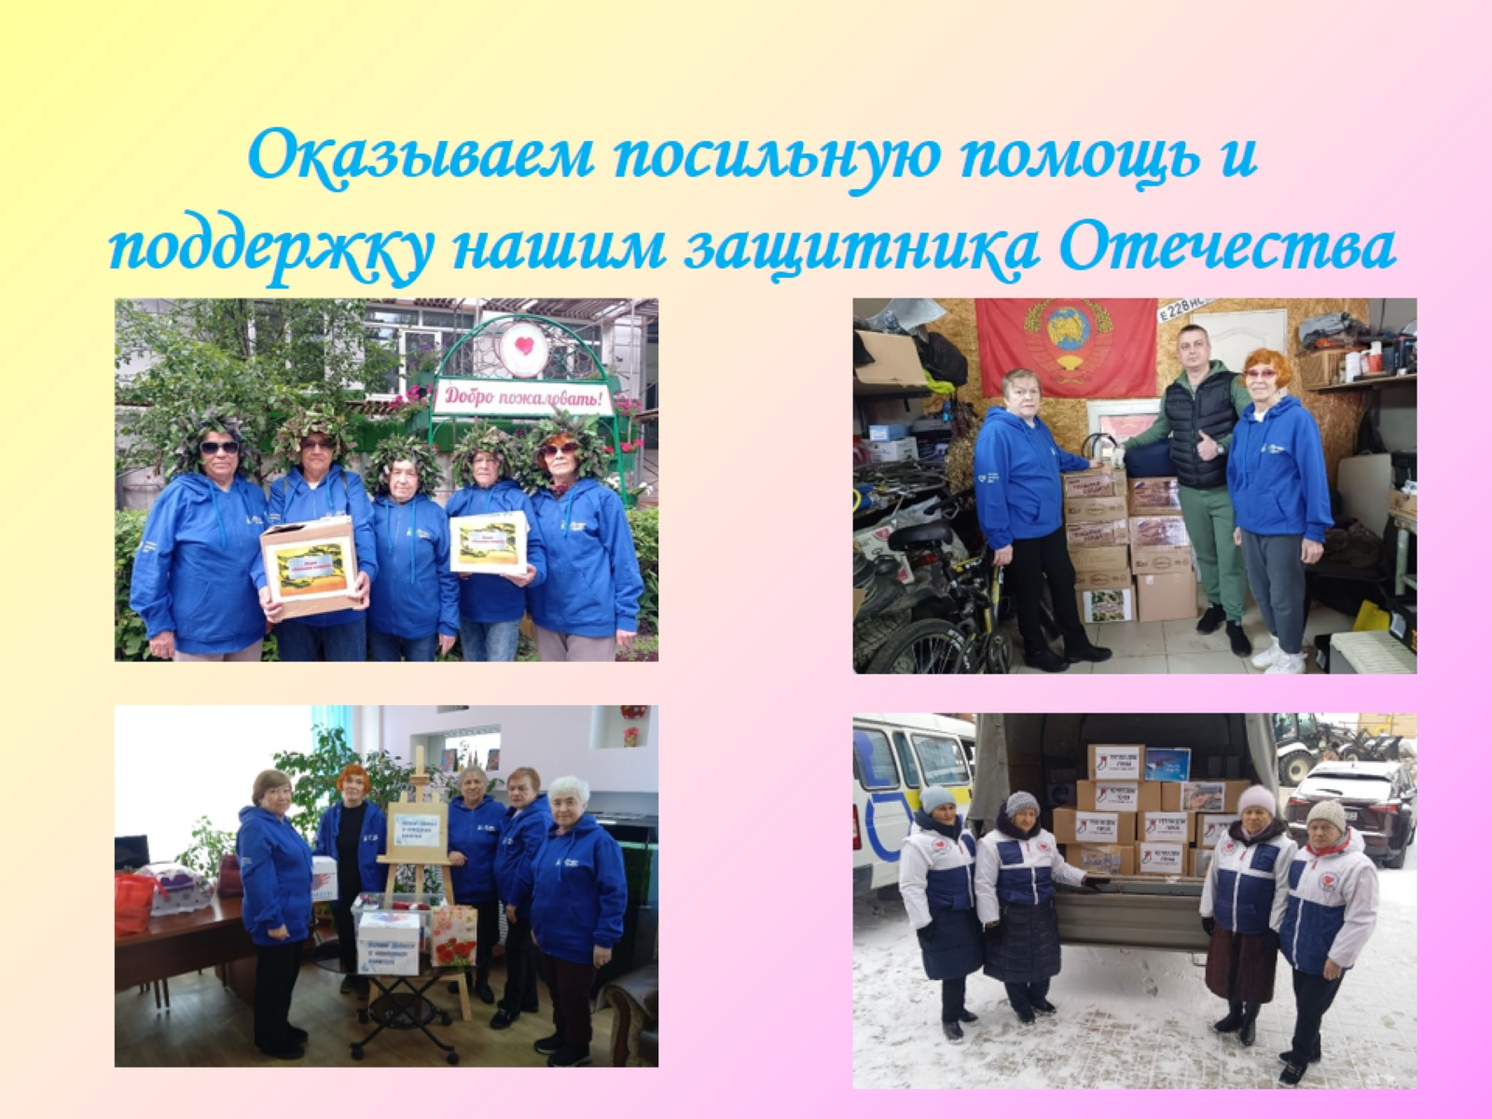
Оказываем посильную помощь и поддержку нашим защитника Отечества

Slide 13

Наши контакты

